Slide 1
«Поиграем в сказку»
Проект по развитию речи в старшей группе
Авторы проекта: Соболева К.Ю. и Лавровская М.Н.

Slide 2
Срок реализации: 2 недели
Тип проекта: позновательно-творческий
Участники проекта: педагоги, дети, родители

Slide 3
Актуальность проекта: сказки расширяют словарный запас ребенка, помогают правильно строить диалоги, влияют на развитие связной, логической речи, способствуют формированию эмоциональной, образной, красивой речи.
С помощью сказки можно повысить у детей и интерес к обучению грамоте. Поэтому мы предложили детям поиграть со сказками. Любимые герои помогают в развитии фонематического восприятия, в закреплении навыка правильного звукопроизношения и в решении других задач. Сказочный герой выступает средством , позволяющим воспринимать информацию зрительно. Свои объяснения педагог в данном проекте подкрепляет иллюстративным материалом из известных ребенку сказок. Сказочные герои мотивируют на выполнение упражнений.

Slide 4
Цель: развитие речи детей старшего дошкольного возраста в условиях реализации ФГОС ДО через поиск эффективных методов, новых педагогических технологий, направленных на речевое развитие детей посредством сказки.
Задачи:
Расширение словарного запаса, активизация словаря
Развитие связной монологической и диалогической речи
Закрепление у детей понятий «звук», «слог», «слово», «буква»
Закрепление умений проводить звуковой и слоговой анализ слов, делить слова на слоги.
Формирование фонематического слуха и восприятия.
Продолжать учить определять место звука в слове, различать на слух гласные и согласные звуки.
Продолжать учить соотносить звук с его буквенным изображением.

Slide 5
1 этап работы: ПОДГОТОВИТЕЛЬНЫЙ
Создание учебно-методической базы для успешной реализации проекта
Подбор книг – сказок с учетом возрастных особенностей детей
Подборка игр и упражнений
Подготовка демонстрационного и наглядного материала
Разработка методических рекомендаций к проведению консультаций с родителями

Slide 6
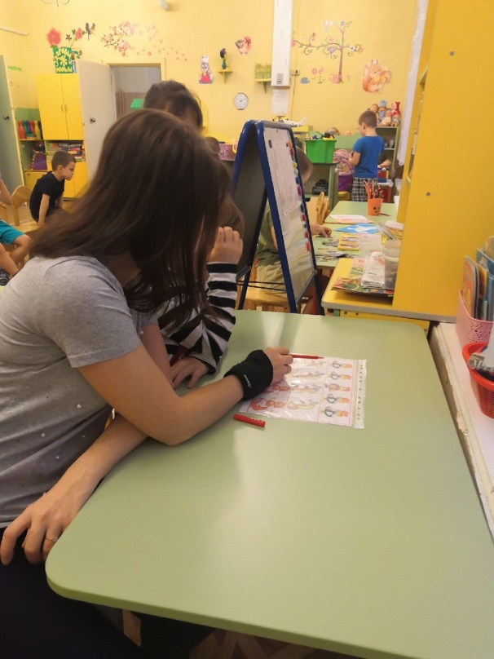
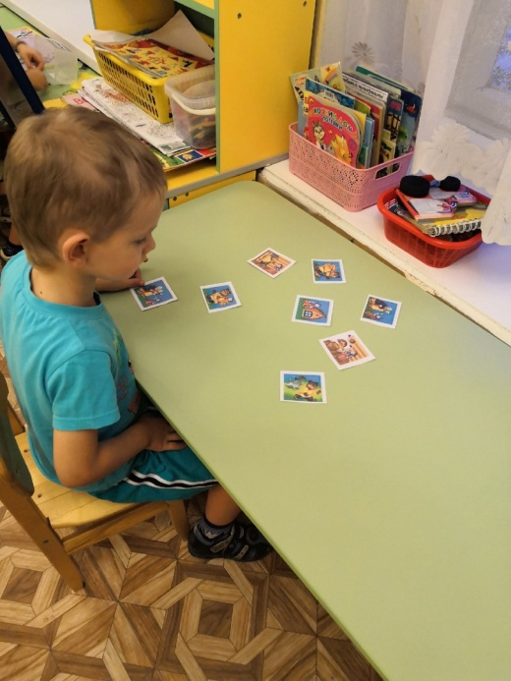
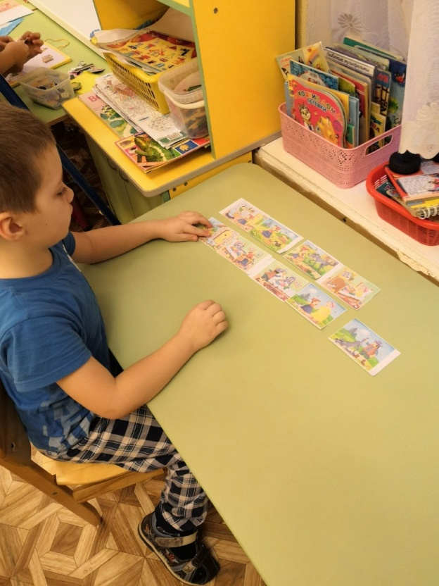
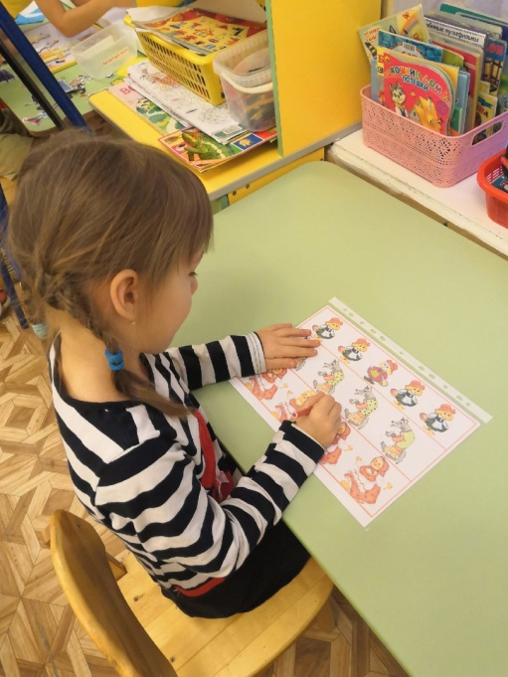
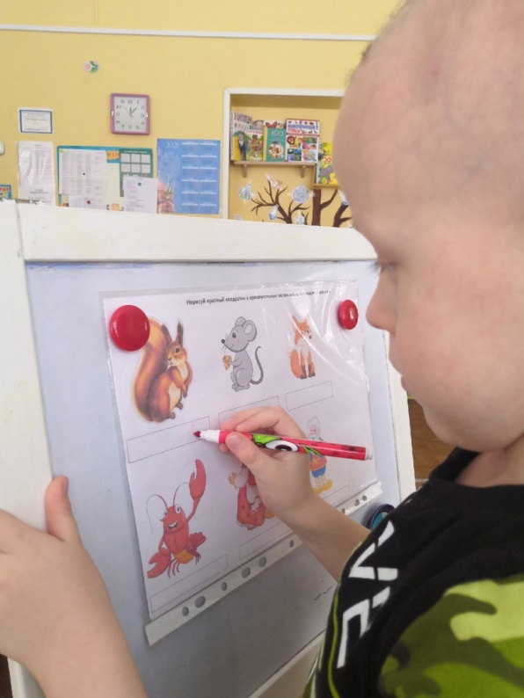
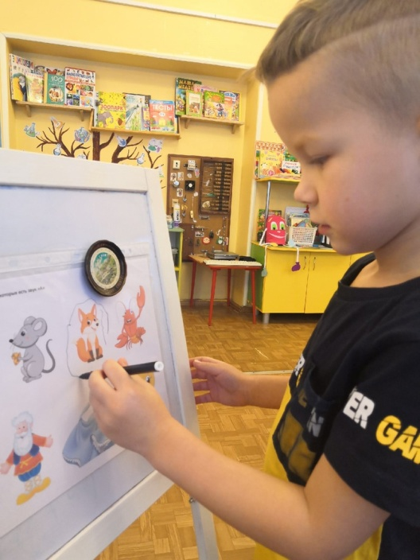
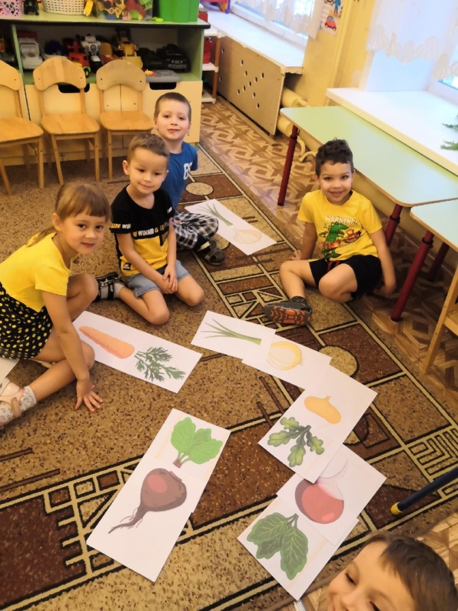
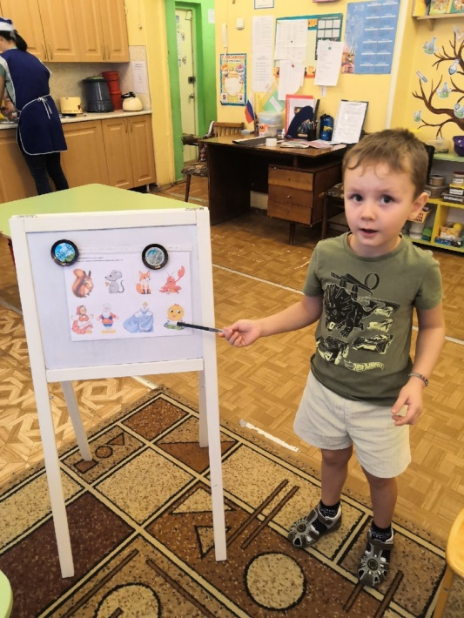
2 этап работы: ОСНОВНОЙ

Slide 7
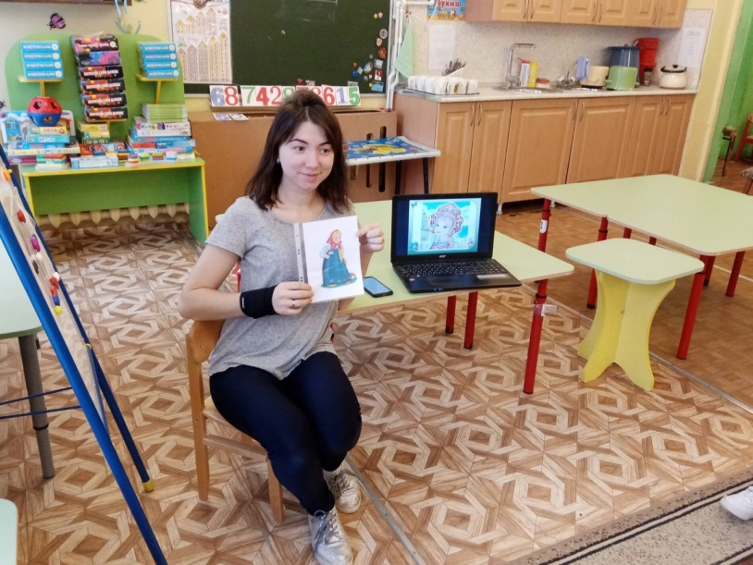
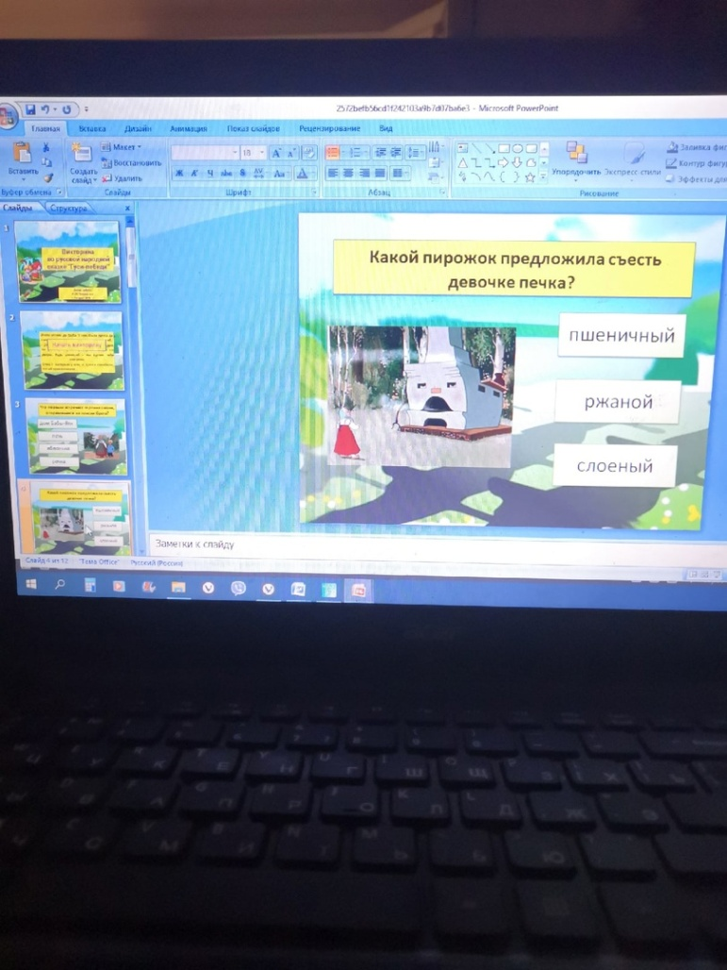
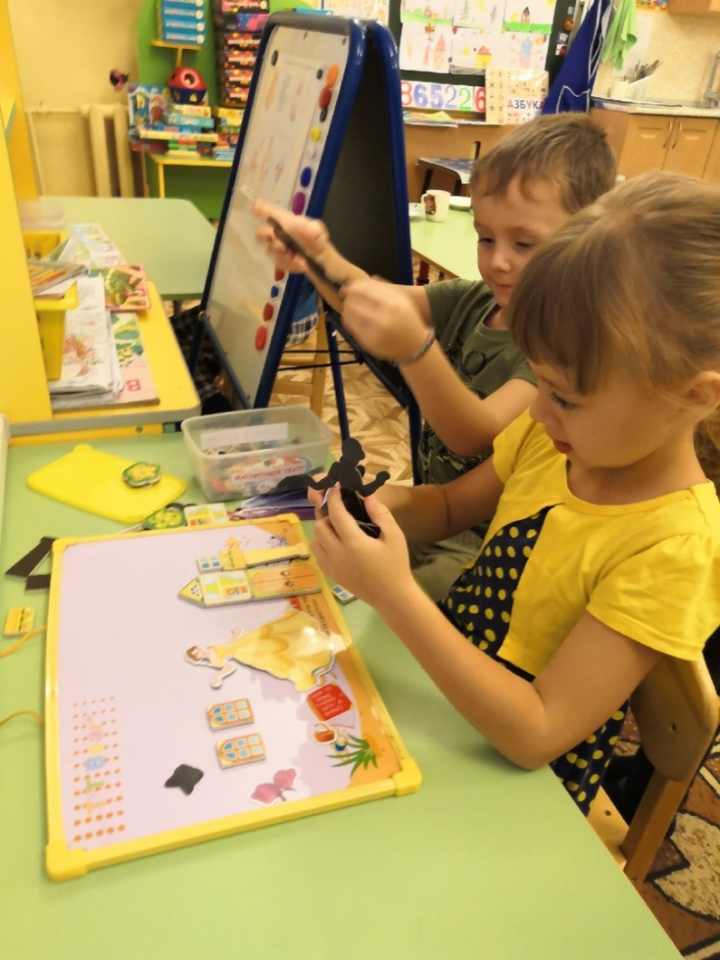

Slide 8
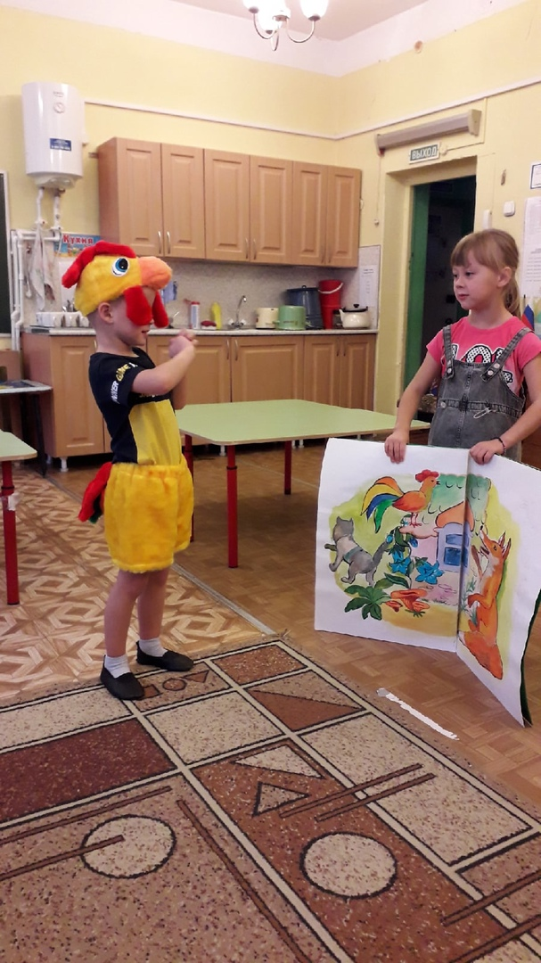
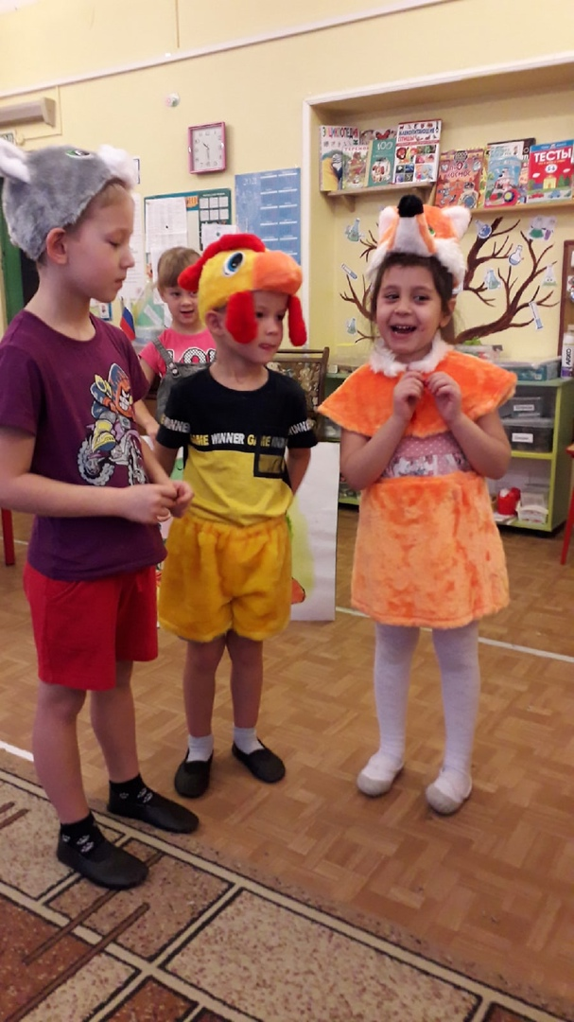
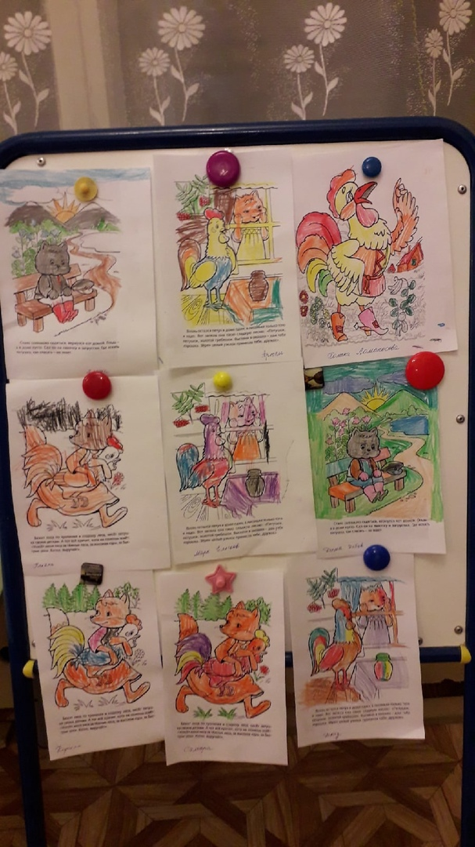
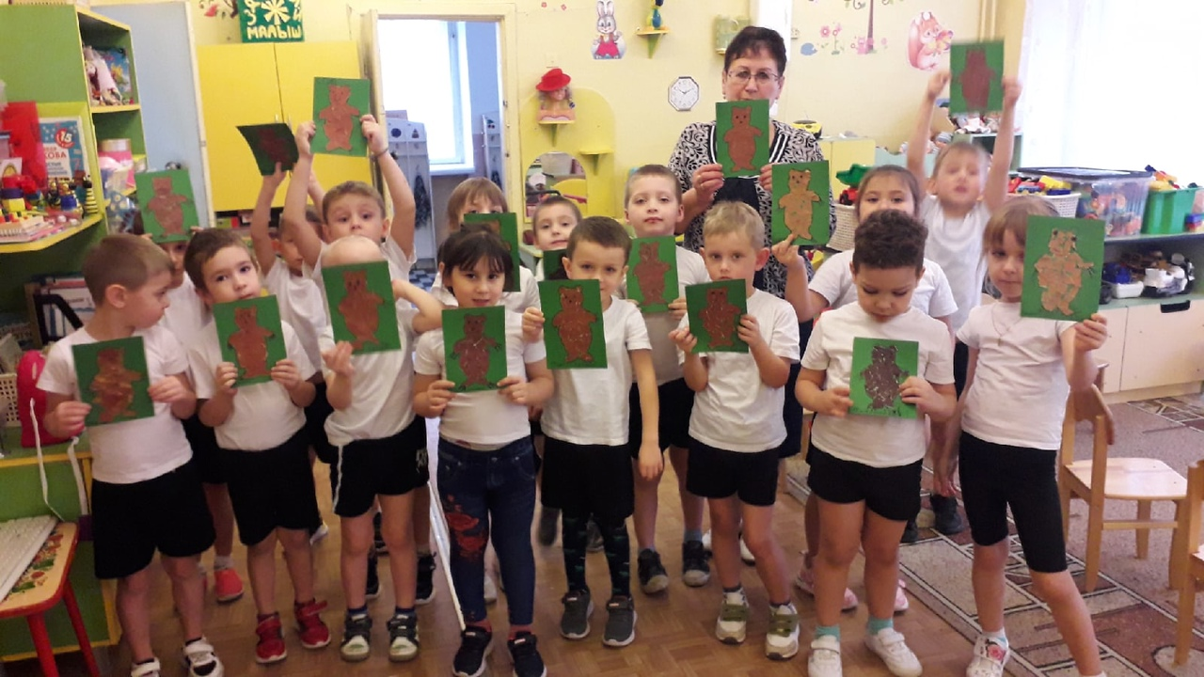

Slide 9
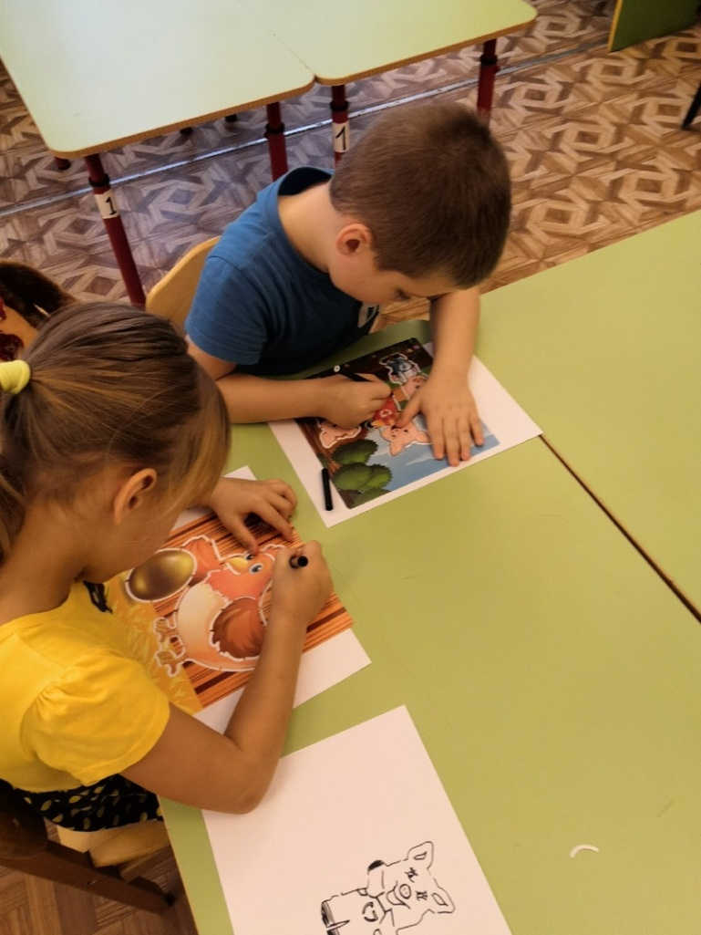
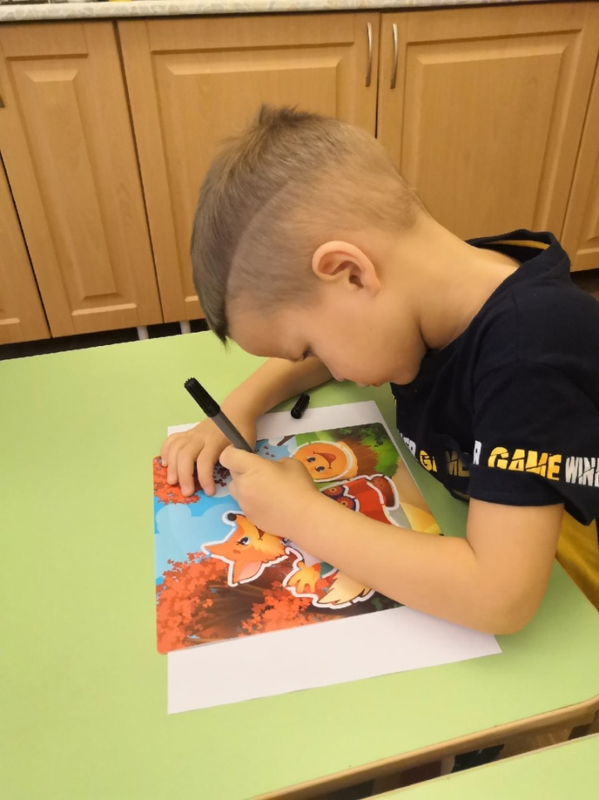
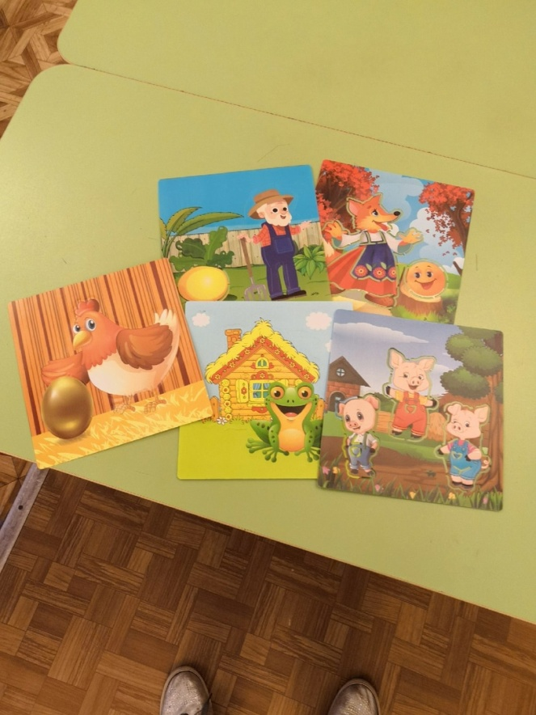
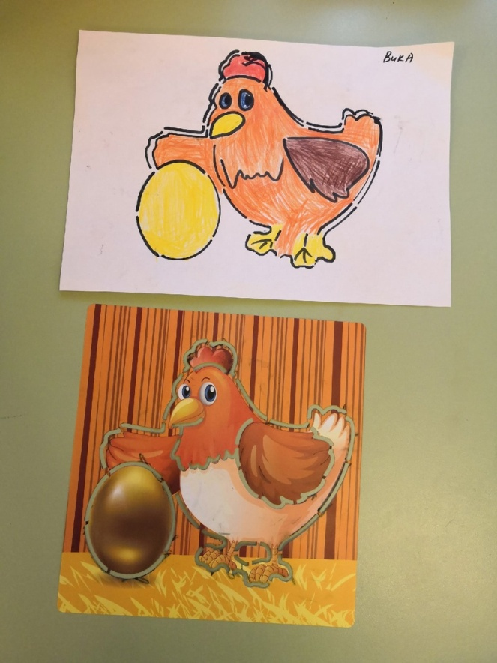
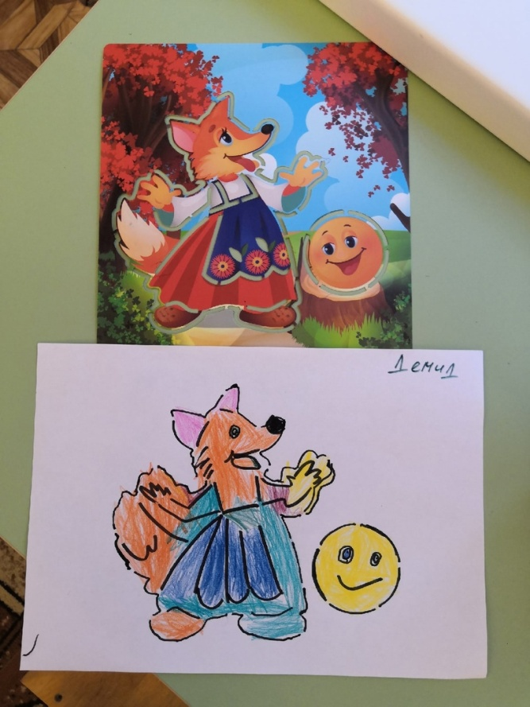

Slide 10
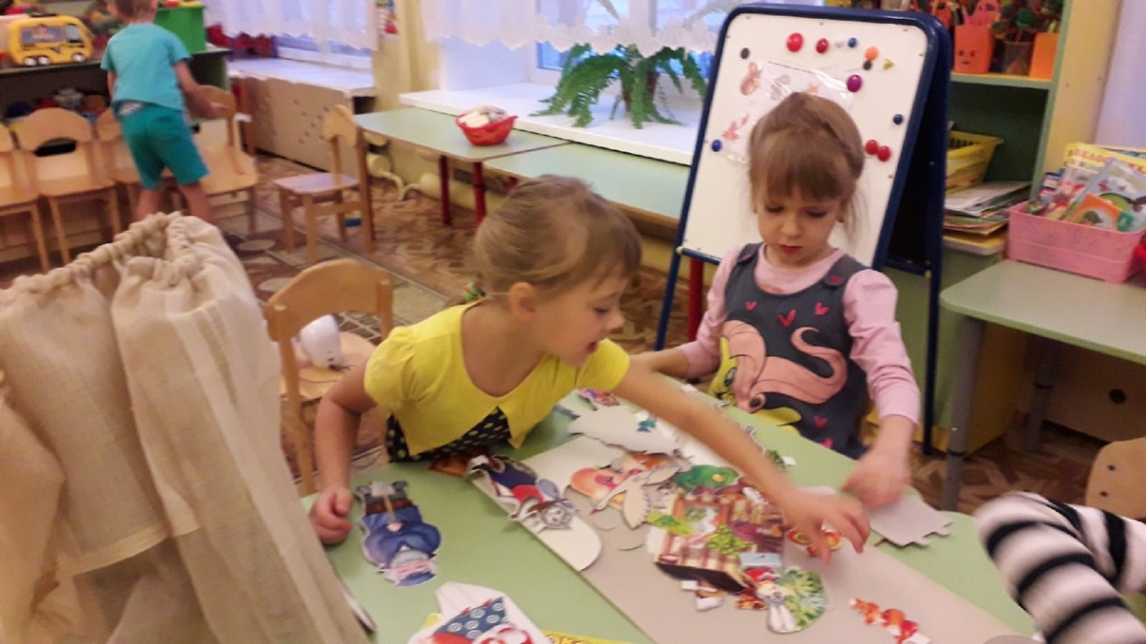
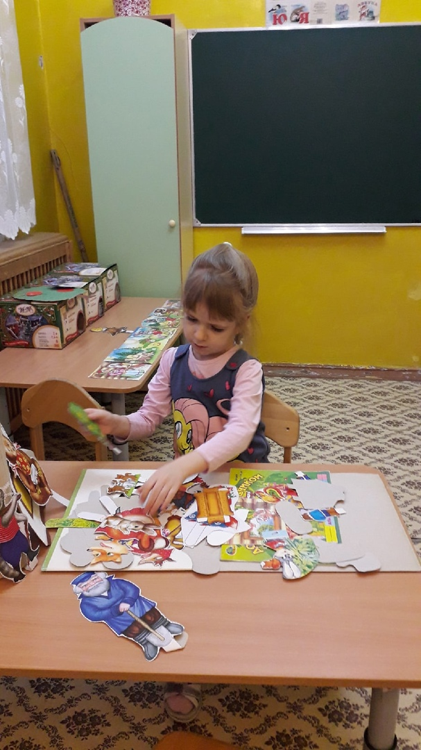
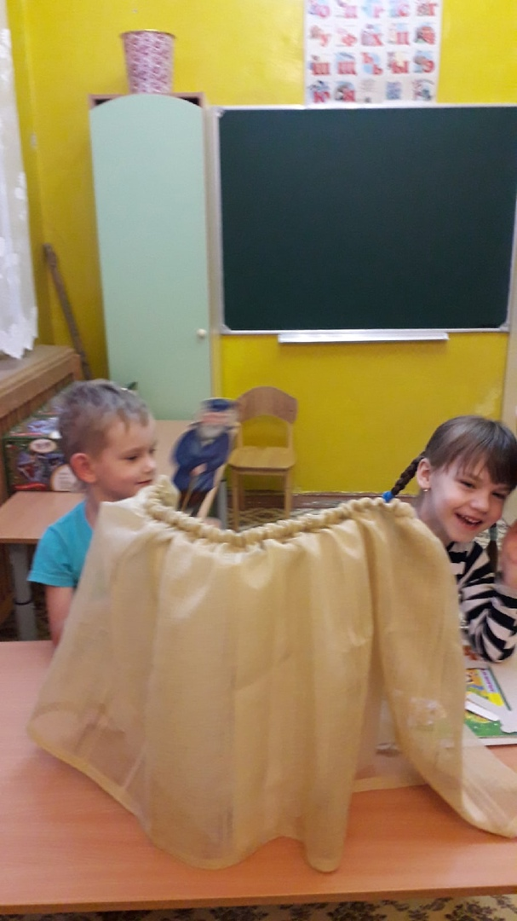

Slide 11
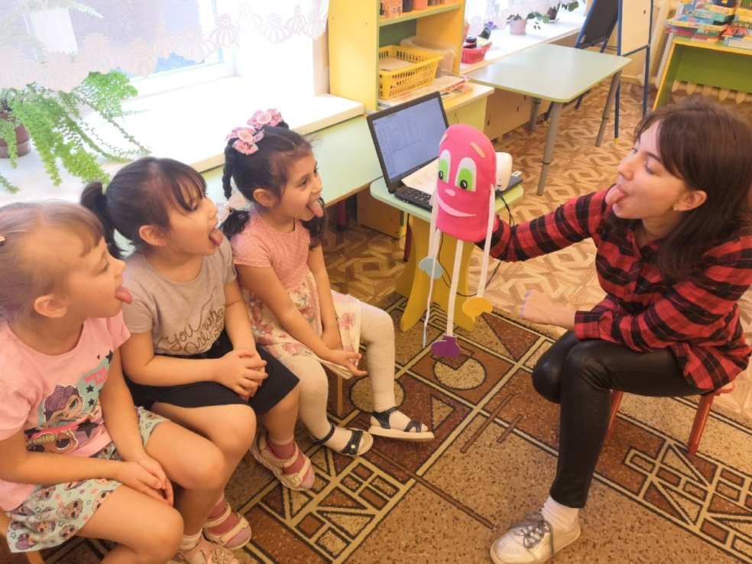
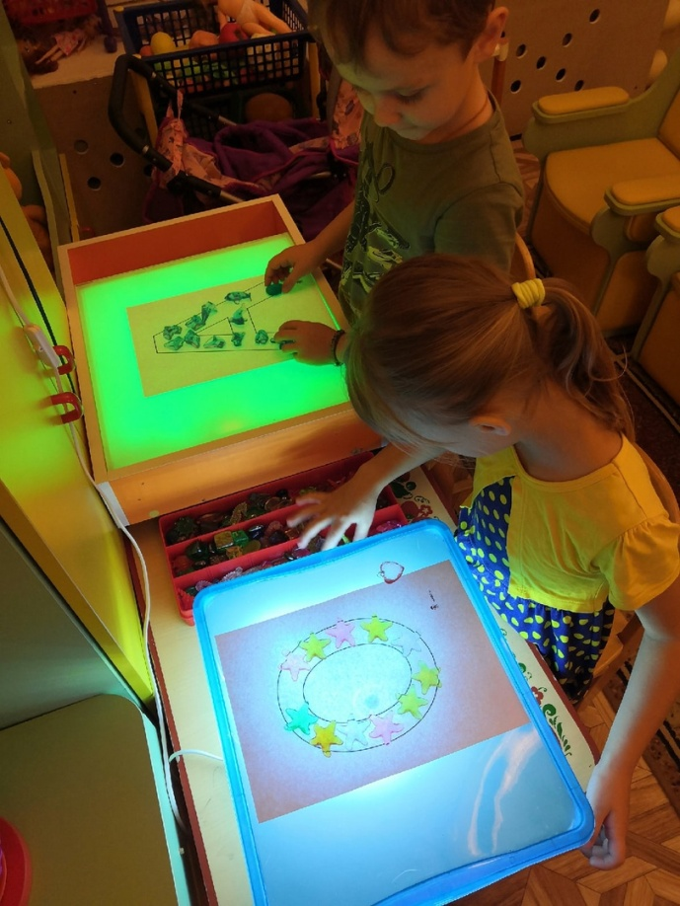
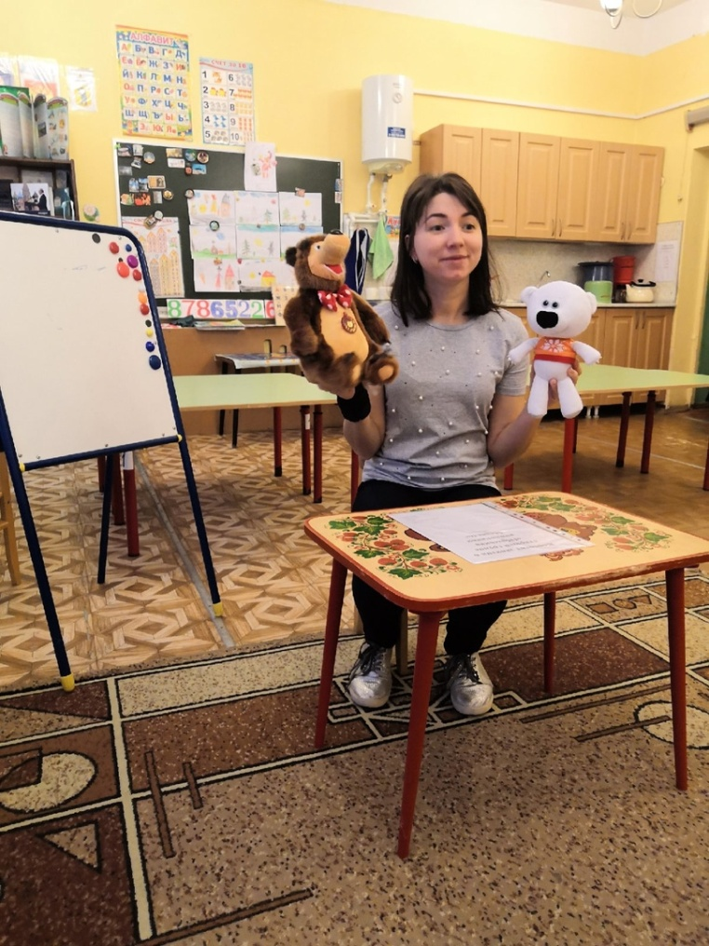
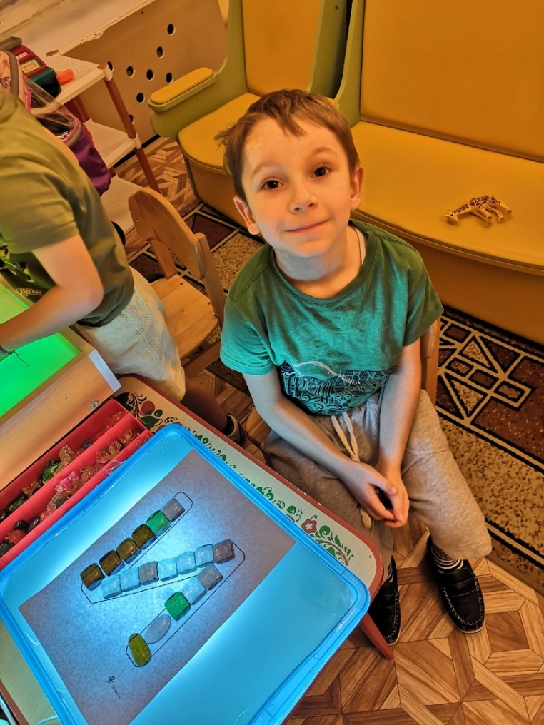
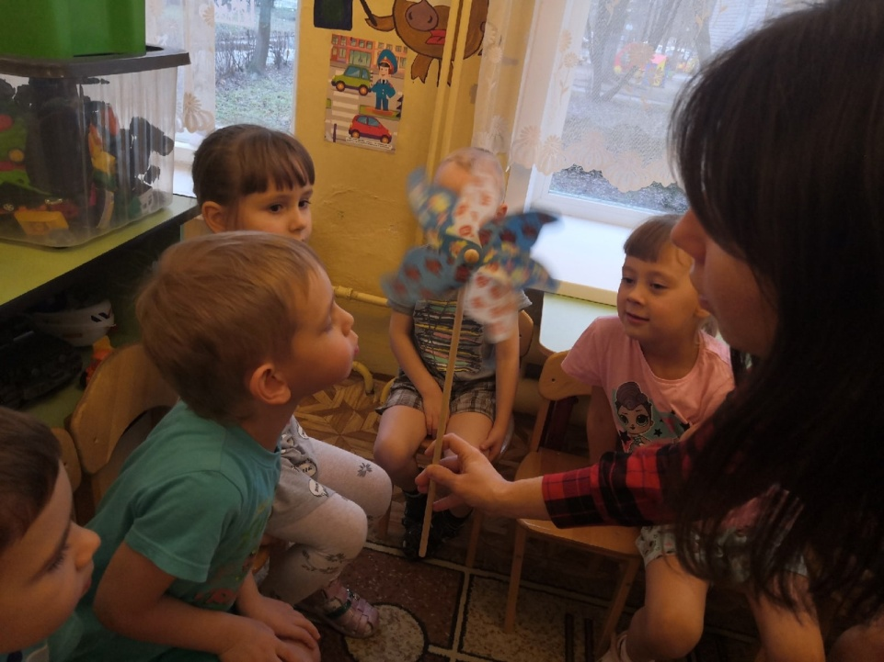

Slide 12
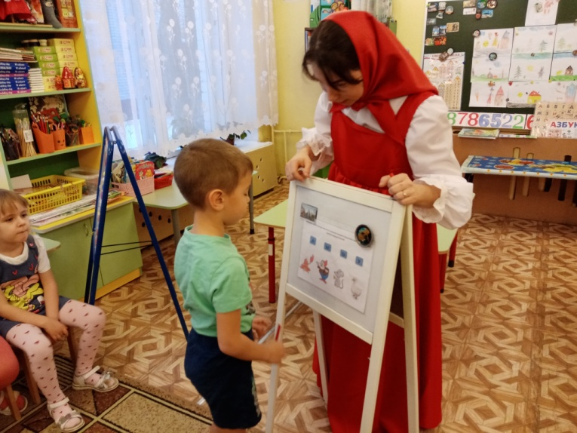
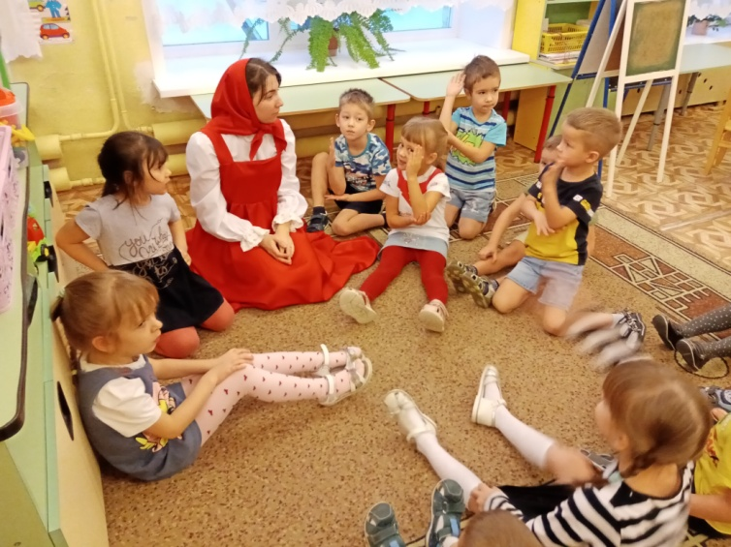
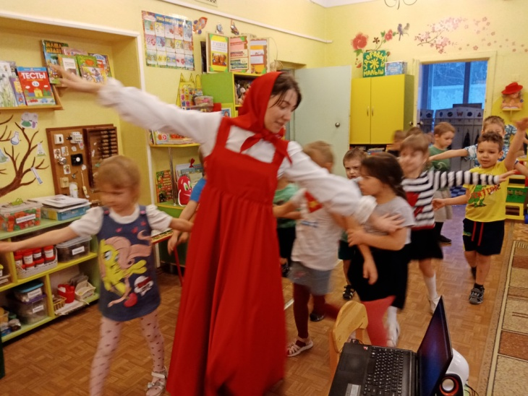
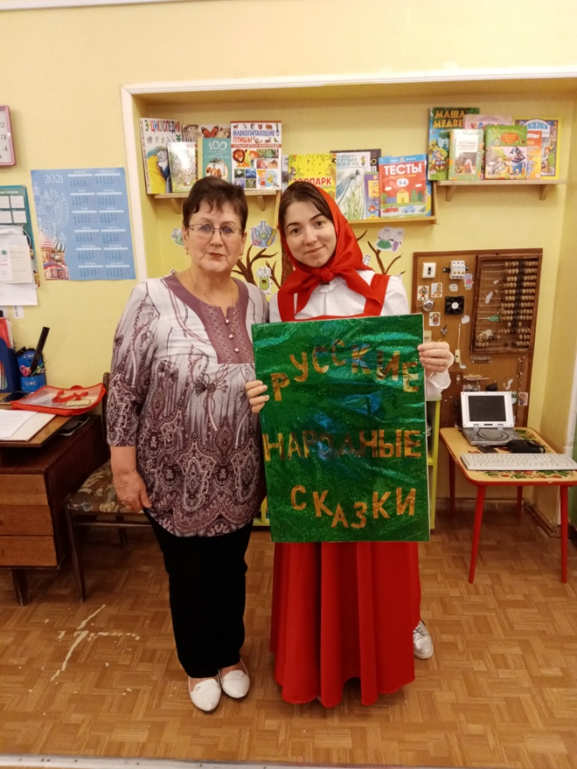
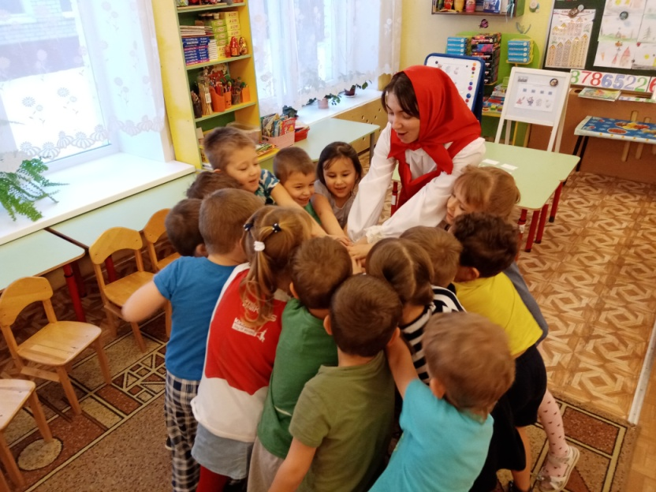
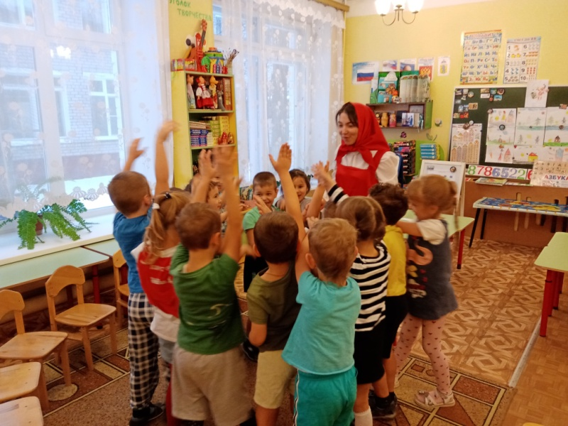

Slide 13
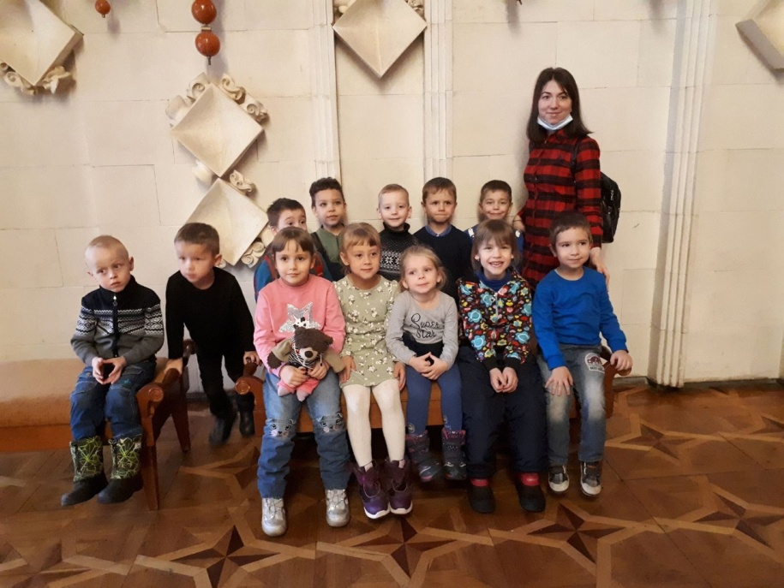
Работа с родителями
Информирование родителей о начале проектной деятельности в группе
Консультация для родителей на тему: «Воспитание сказкой»
Посещение с детьми и родителями театра юного зрителя (спектакль «Красная Шапочка»)
Помощь родителей в предоставлении книг для группы

Slide 14
РЕЗУЛЬТАТ:
Оснащение предметно-пространственной среды книгами-сказками с учетом возрастных особенностей детей;
Создание картотеки дидактических игр по обогащению словарного запаса у детей старшей группы
Создание игротеки по сказкам для детей старшего возраста;
У детей появился устойчивый интерес к чтению сказок;
Дети с удовольствием делятся впечатлениями о прочитанных произведениях, пересказывают друг другу сюжеты известных сказок;
Родители проявляют интерес к учебному процессу.

Slide 15
Спасибо за внимание!

